Slide 1
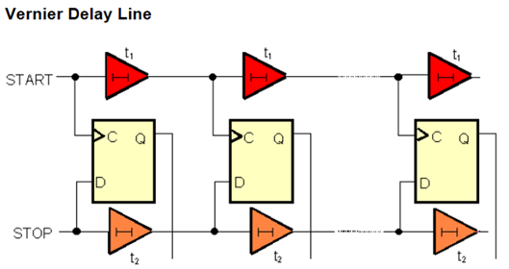
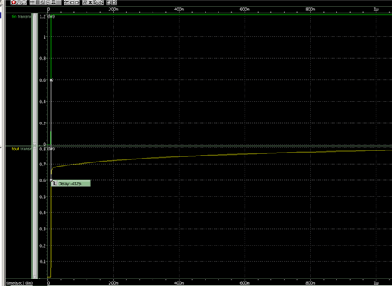
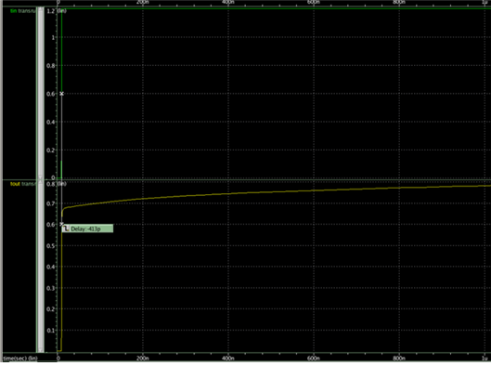
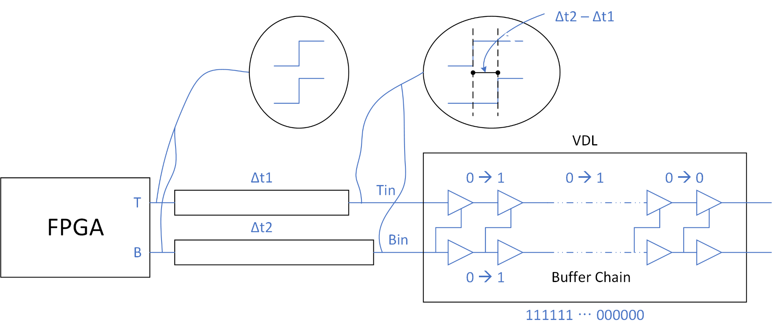
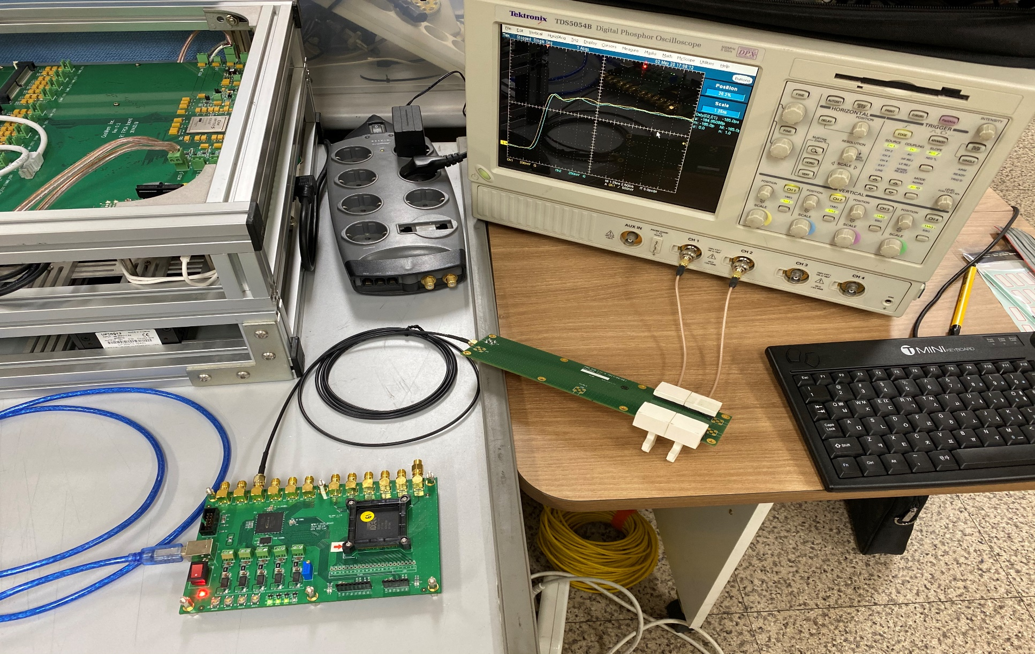
우수한 면적 효율을 갖는 고 분해능의 시간차 측정이 가능한 Vernier delay line의 설계
이기석, 박근용, 백상현
한양대학교
서론
기존의 딜레이 측정을 위한 Vernier delay line (VDL) 의 구조의 경우 top inverter chain과 bottom inverter chain에서 inverter 크기를 서로 다르게 하여 top inverter와 bottom inverter의 propagation delay 차이 만큼의 분해능 (resolution)을 갖는 delay를 측정할 수 있었다. 그러나, 더 정교한 분해능을 갖는 VDL을 설계하기 위해서 기존 구조는 inverter의 크기를 조절해야 했기에, 면적측면에서 이득을 볼 수가 없었다. 본 칩 디자인에서는, 면적 측면에서 이득을 보면서 기존 구조에서는 가질 수 없는 분해능의 VDL을 설계하기 위해서, top inverter chain에서 metal 길이를 조절하여 top inverter와 bottom inverter의 propagation delay를 생성하였다. 이러한 구조의 VDL은 면적측면에서는 이득을 보면서 매우 정확한 분해능 (1ps)을 갖는 delay가 측정이 가능하다.
Vernier delay line의 기본 구조
Top (start) 부분의 inverter (또는 buffer) chain과 bottom (stop) 부분의 inverter chain으로 구성된다.
Top 부분의 inverter와 bottom 부분의 inverter는 크기의 차이로 인해 propagation delay가 다르다.
Top 부분에서 신호를 먼저 인가해 주고 난 뒤, 일정 시간 이후에 bottom 부분에 신호를 인가해 준다.
Top 부분의 propagation delay를 t1, bottom 부분의 propagation delay를 t2라고 하면 각 단계를 나아갈 때마다 t1 – t2씩 줄어들게 되고 이를 분해능 (resolution)이라고 정의한다.
즉, 분해능은 다음과 같이 정의된다. Resolution = t1 – t2 (1)
이러한 구조를 갖는 VDL의 분해능은 3.4ns까지 측정되었다.
우수한 면적 효율 및 고 분해능을 갖는 Vernier delay line
기존 구조의 VDL의 경우, top inverter와 bottom inverter의 크기를 다르게 하여 t1과 t2가 다른 값을 갖도록 설정해 주었다.
새로운 구조의 VDL의 경우, top과 bottom 부분의 inverter 크기는 같게 설계하여 inverter 크기에 따른 t1과 t2의 차이는 생성되지 않는다.
t1과 t2의 차이를 발생시키기 위해서, 왼쪽그림과 같이 top 부분의 inverter chain을 연결하는 과정에서, 서로 다른 두개의 metal (metal1, metal2)을 사용한다.
두개의 metal 길이를 서로 겹쳐서 두되, 겹쳐져서 위에 두어 진 metal2의 길이를 조정함으로써 미세하게 delay 차이를 만들어 낼 수 있다.
Metal2의 길이에 따라서, 다양한 분해능을 갖는 VDL을 설계할 수 있다. 시뮬레이션 단계에서 1ps, 7ps, 15ps 총 3개의 delay가 생성되는 것을 확인하였다.
본 연구실에서는 분해능이 각각 1ps, 7ps, 15ps 총 3개의 VDL을 설계하였다.
실험
본 연구실에서 설계한 VDL의 경우 각각 top buffer와 bottom buffer 부분을 1024개씩 연결하여 각 chain을 구성하였다.
따라서, delay 측정범위는 분해능이 1ps 일 경우, 1 – 1024 ps 가 된다.
Top buffer chain에서 각 buffer의 output은 shift register에 연결되어 있다 (왼쪽그림에는 표시되어 있지 않음). 이는 단계별 top buffer 의 output 을 확인하기 위함이다.
실험을 진행하기 위해서 초기값으로 T = B = 0 으로 설정해주고, S/$\overline{W}$ = 0 으로 설정해주어 shift register 를 write mode로 설정해준다.
FPGA에서 T와 B를 0에서 동시에 1로 설정해준다.
VDL에 도달하는 Δt1과 Δt2의 차이로 인해서, top buffer (Tin) 쪽의 신호가 먼저 0 → 1로 변한다.
Top buffer 한 개의 delay는 bottom buffer 한 개의 delay보다 1ps 크다. Delay 측정 범위가 1 – 1024 ps 이므로, Tin 신호가 Bin 신호보다 1024 ps 이전에 먼저 1로 바뀌면 delay 측정이 가능하다.
Tin 쪽의 buffer는 계속 1값을 shift register에 전달하면서 나아간다. Bin 신호가 Tin 신호를 따라잡는 순간 이후 단계의 top buffer 들은 동작하지 않으며 shift register에는 0 값이 쓰여진다.
1024 clock 이후에 shift register 값을 확인해 보면 0000 …. 1111을 확인할 수 있다. 0 부분은 bottom 부분의 신호가 더 빨리 나아갈 때 1부분은 top 부분의 신호가 더 빨리 나아갈 때를 의미한다.
왼쪽 아래 그림은 FPGA가 T = B 신호에 1을 인가하였을 때 Δt2 – Δt1 신호가 측정되는 그림을 보여준 것이다.
VDL의 기능이 정상적으로 확인된다면 Shift register output 의 형태가 0000 … 1111 이 관찰되어야 하는데 현재로서는 0000 … 000 또는 1111 … 111이 관찰된다. 아직까지는 본 연구실에서 디자인한 VDL의 기능이 정상 동작하는 것을 확인할 수 없다.
결론
기존 구조의 VDL은 top buffer 와 bottom buffer 의 size 차이가 propagation delay 차이를 만들어, 우수한 면적이득과 고 분해능을 동시에 만족할 수 없었음.
본 디자인에서 새로 제안한 VDL 구조는 top부분과 bottom 부분의 buffer 사이즈는 같게 하고, top 부분 buffer 연결 부분에 metal1에 metal2를 겹쳐 두어, 미세하게 분해능을 조정. 이는 면적측면에서 이득을 보면서 매우 정교한 분해능의 VDL 설계를 가능하게 함.
아직까지는 설계된 VDL이 정상 동작하는 것을 확인하기 어려움. 이는 I/O쪽의 문제로 생각되고, 이를 해결하여 추후 정상동작 하는 것을 확인하길 기대.
Acknowledgment
본 연구는 IDEC에서 MPW 및 EDA Tool을 지원받아 수행하였습니다.

